Slide 1
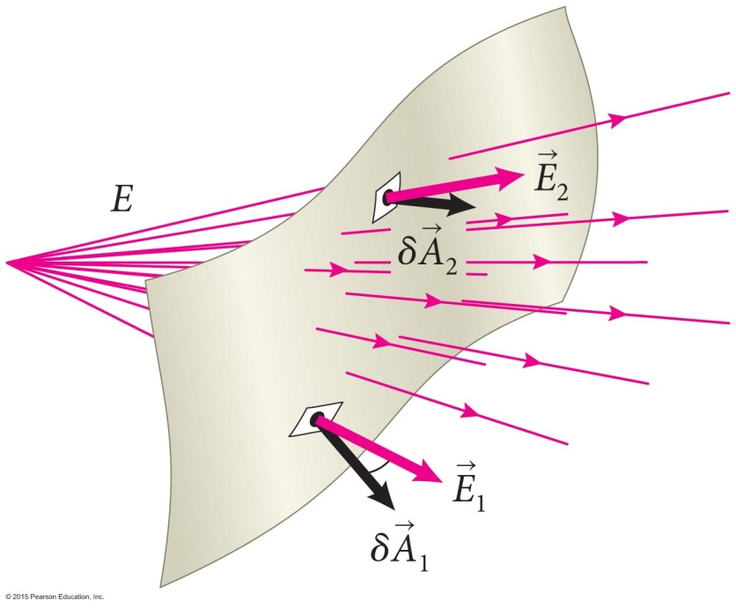
一般曲面，可視為由許多無限小的平面組成。
$$Φ_{E}=\sum_{i}{{\vec{E}}_{i}∙δ{\vec{A}}_{i}}$$
通過曲面的電力線數，等於這些小平面的電通量的和：
當小平面趨近無限小，總和就變為一個積分！稱為面積分。
$$Φ_{E}=\sum_{i}{{\vec{E}}_{i}∙δ{\vec{A}}_{i}}\overset{→}{\begin{aligned}δA→0 \\ N→∞\end{aligned}}\int_{surface}{\vec{E}∙d\vec{A}}$$
定義為通過此曲面的電場通量Electric Flux！
注意$\vec{E}$是$δ\vec{A}當地的電場！$

Slide 2
通過一封閉曲面的總電場通量就有一個很簡單的物理意義；
$$Φ_{E}=\oint{\vec{E}∙d\vec{A}}=離開曲面的電力線數目−進入曲面的電力線數目$$
進入此封閉曲面的電場線數目必等於離開的電場線數目！
$$\oint{\vec{E}∙d\vec{A}}=0$$
電力線數目守恆
對任一高斯面：
$$\oint{\vec{E}∙d\vec{A}}=0$$
電力線數目守恆

Slide 3
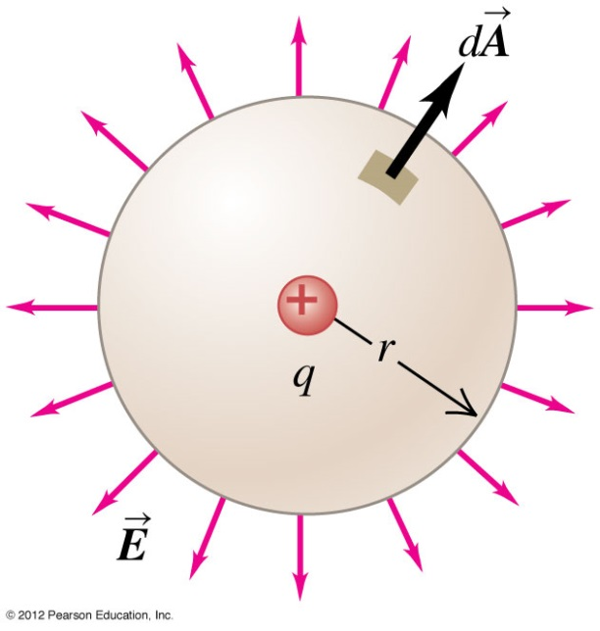
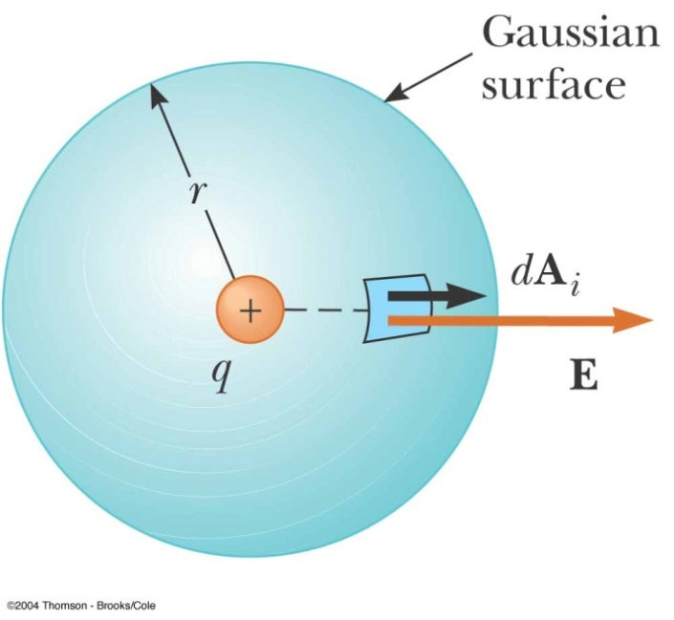
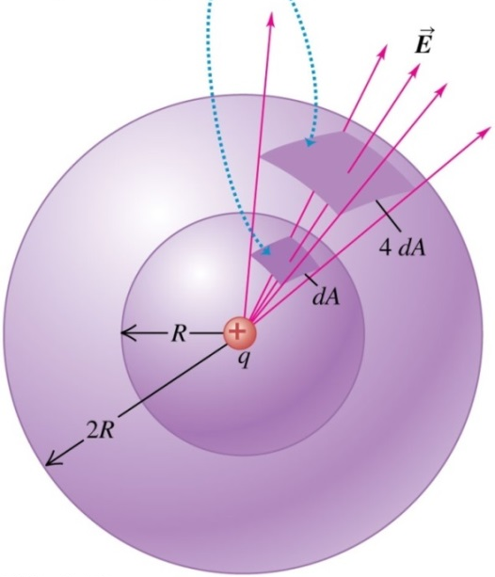
包圍點電荷$q$的所有高斯面電通量都一樣！選一個最簡單的來算即可！
選一個封閉球面來計算電通量：
$$Φ_{E}=\oint{\vec{E}∙d\vec{A}}=\oint{E∙dA=E∙}\oint{dA}=EA=\frac{1}{4πε_{0}}\frac{q}{r^{2}}∙4πr^{2}=\frac{q}{ε_{0}}$$
電場$\vec{E}$與$d\vec{A}$同向，在球面上，電場大小$E$是一個常數！
$$Φ_{E}=\oint{\vec{E}∙d\vec{A}}=\frac{q}{ε_{0}}$$
由一個點電荷發出的電力線總數與球半徑無關！
正(負)電荷產生(消滅)的電力線數目與電荷量成正比。

Slide 4
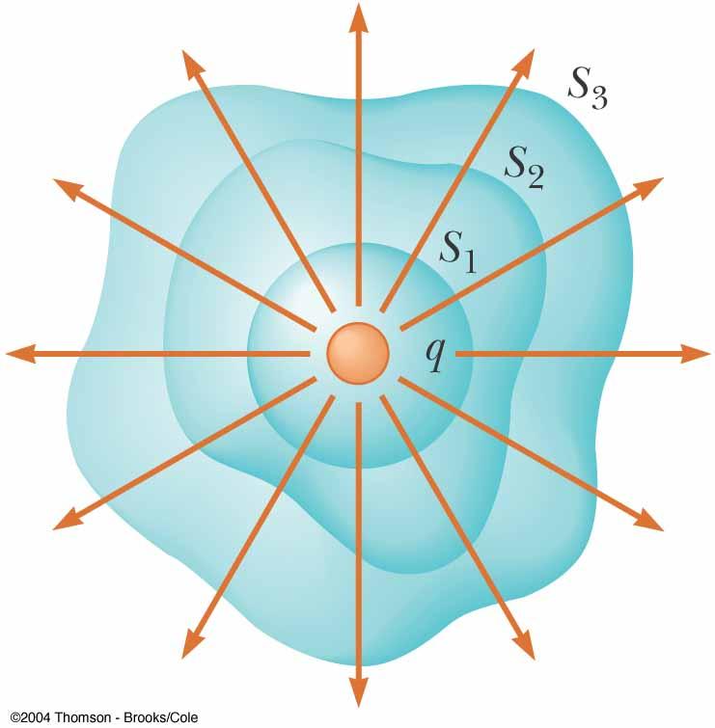
而因為電通量是電力線數目，電力線數目除了在電荷處之外都守恆，
所以任何包圍 q 的高斯面的電通量，與球高斯面的電通量相等！
$$Φ_{E}=\oint{\vec{E}∙d\vec{A}}=\frac{q}{ε_{0}}$$
電通量正比於電荷量！
反過來，電荷對電通量的貢獻，只和它是否位於曲面內有關，與具體位置無關。

Slide 5
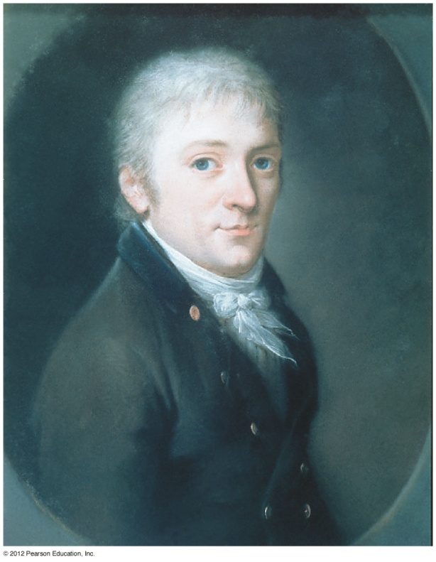
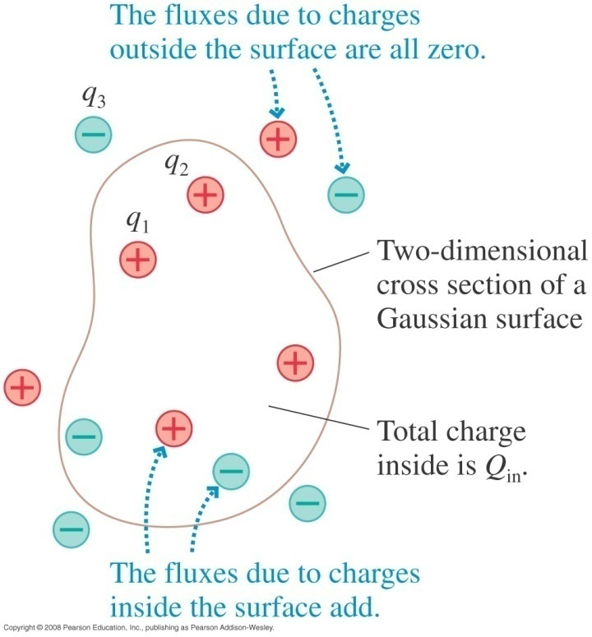
$$Φ_{E}=\oint{\vec{E}∙d\vec{A}}=\frac{q}{ε_{0}}$$
高斯定律
一個封閉曲面的電場通量，正比於曲面所包圍的總淨電荷量。

Slide 6
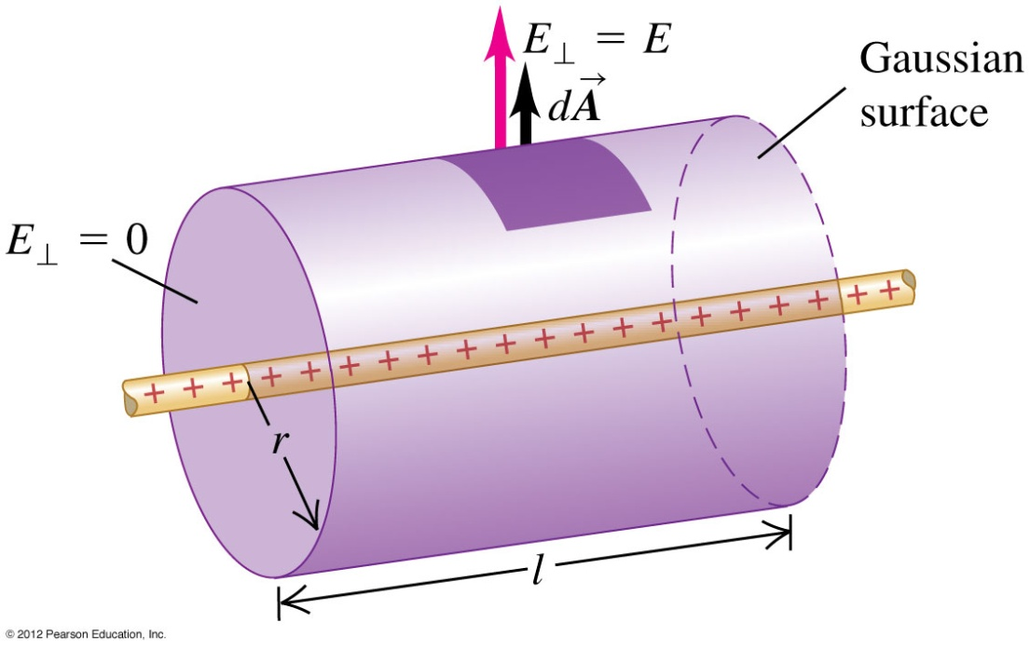
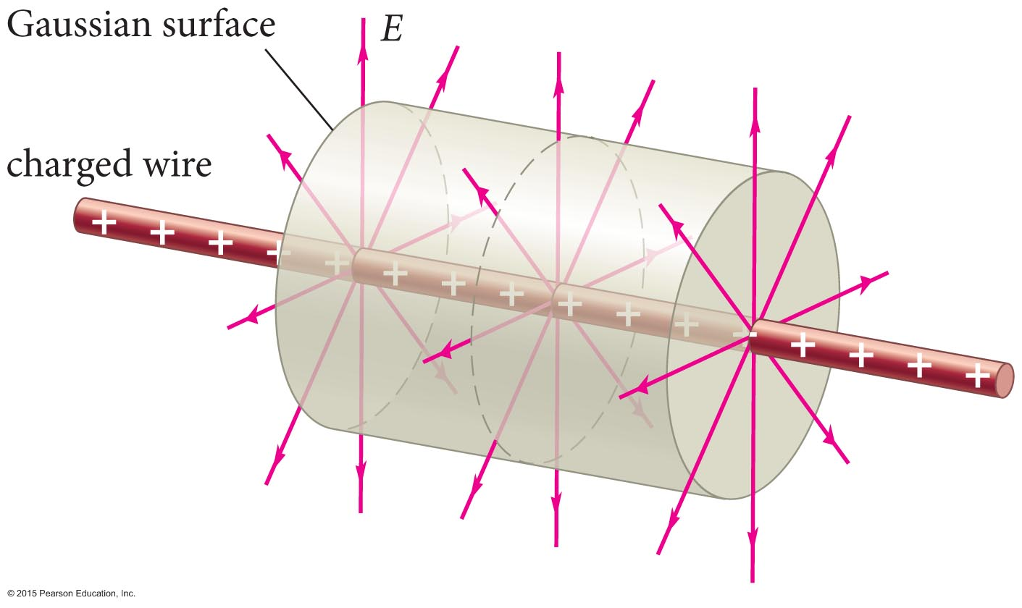
均勻的帶電棒（軸對稱）：
計算帶電棒周圍距軸心為$r$處的電場：選擇同軸半徑為$r$的圓柱面為高斯面！
電力線將由棒發出，並垂直於帶電棒的軸。
如此在兩端的蓋上，電場平行於蓋面，通量為零。只要算圓柱邊面上的電通量。
在圓柱邊，電場$\vec{E}$與$d\vec{A}$平行，且電場大小$E$是一個常數！
$$\oint{\vec{E}∙d\vec{A}}=\int{E∙dA}=E\int{dA}=EA=E∙2πrl=\frac{q}{ε_{0}}=\frac{λl}{ε_{0}}$$
設棒上線電荷密度為$λ$。
$$q=λl$$
$$E=\frac{1}{2πε_{0}}\frac{λ}{r}$$

Slide 7
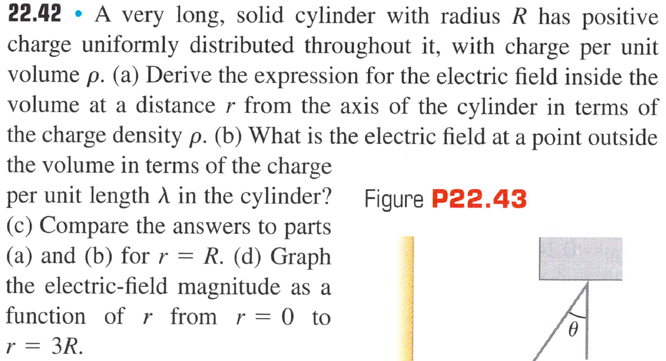
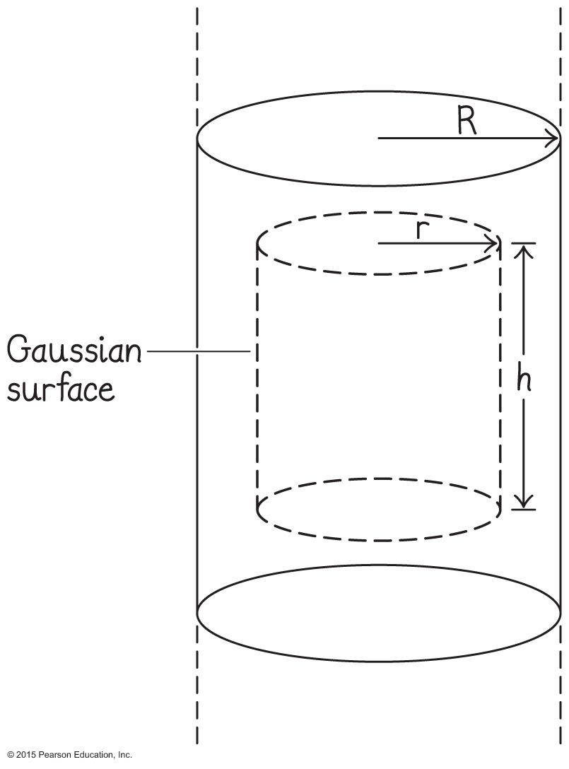
同樣的方法也可以適用於半徑為$R$的粗帶電棒內，距軸心為$r$處的的電場。
22.41
$r<R$。
選擇一同軸半徑為$r$的圓柱面為高斯面！
$$\oint{\vec{E}∙d\vec{A}}=E∙2πrl=\frac{q}{ε_{0}}=\frac{ρ∙πr^{2}l}{ε_{0}}$$
$$E=\frac{ρ}{{2ε}_{0}}r$$
設棒內體電荷密度為 $ρ$。
$$ρ∙πr^{2}=λ$$
如在帶電棒外$r>R$，電荷如同集中於軸上一細帶電棒，如同前一頁的計算。

Slide 8
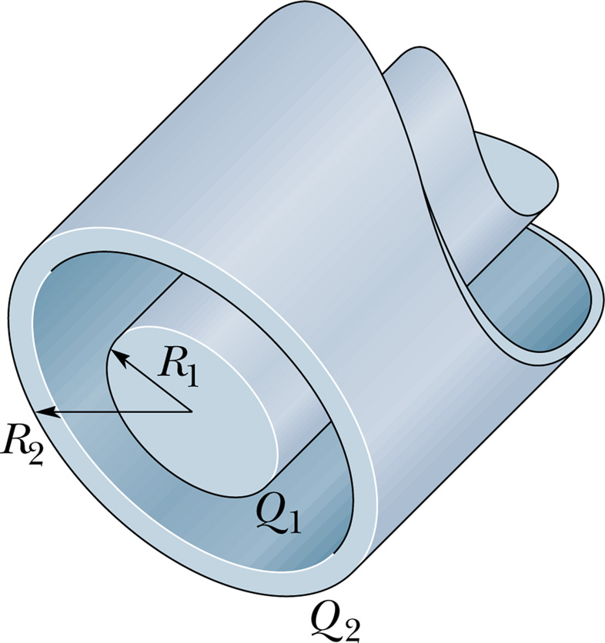
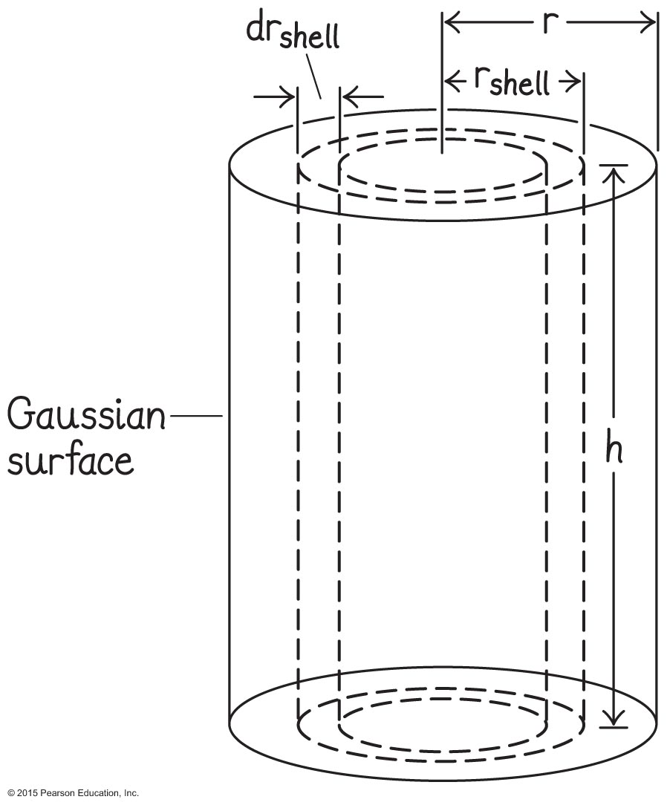
或是
計算帶電棒周圍距軸心為$r$處的電場：
就選擇一同軸半徑為$r$的圓柱面為高斯面！
$$\oint{\vec{E}∙d\vec{A}}=E∙2πrl=\frac{q}{ε_{0}}$$
$q$就看$r$在哪一個範圍！

Slide 9
均勻的帶電球
均勻的帶電球（球對稱，半徑為$R$）周圍距球心為$r$處的電場：
選擇同球心半徑為$r$的球高斯面：
在電荷分布以外： $r>R$
$$\oint{\vec{E}∙d\vec{A}}=\int{E∙dA}=E\int{dA}=EA=E∙4πr^{2}=\frac{Q}{ε_{0}}$$
+++
R
+++
$$E=\frac{1}{4πε_{0}}\frac{Q}{r^{2}}$$
電場如同所有電荷集中在球心的點電荷。
平方反比是三度空間的性質。

Slide 10
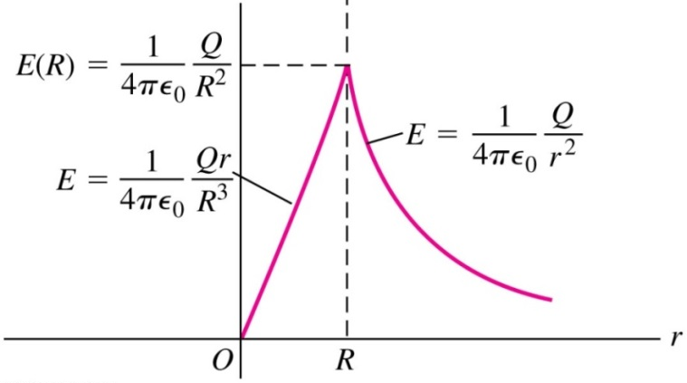
在電荷分布以內：$r<R$
$$E∙4πr^{2}=\frac{ρ\frac{4}{3}πr^{3}}{ε_{0}}$$
設球內體電荷密度為 $ρ=\frac{Q}{\frac{4}{3}πR^{3}}$。
$$q=ρ\frac{4}{3}πr^{3}$$
$$E=\frac{ρ}{3ε_{0}}r=\frac{1}{4πε_{0}}\frac{Q}{R^{3}}r$$

Slide 11
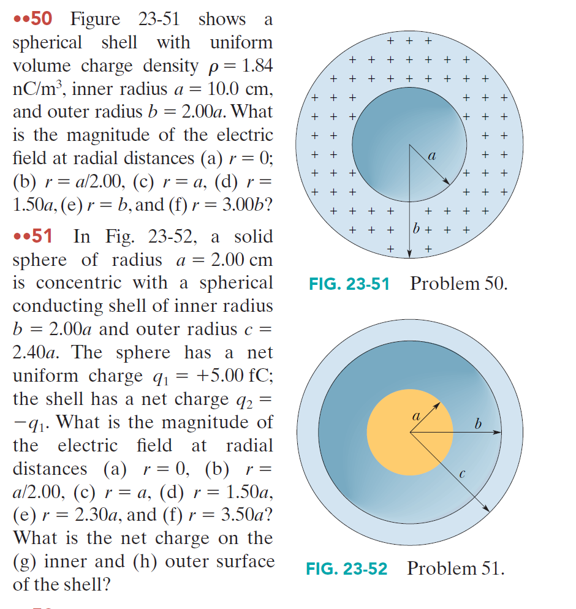

Slide 12
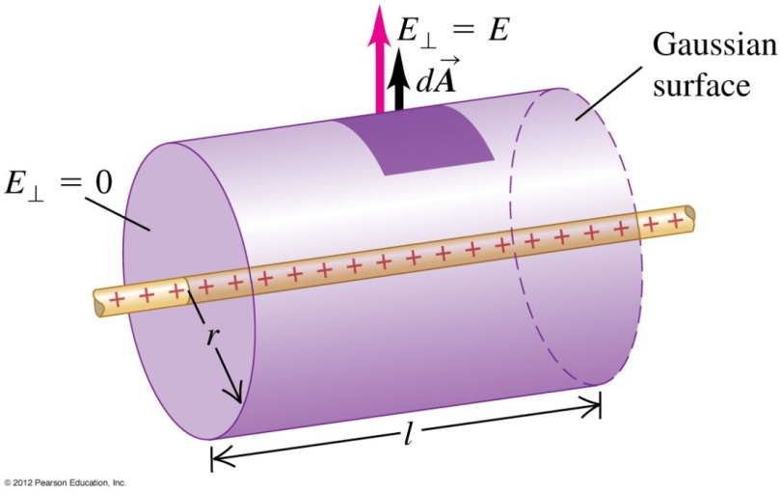
22.41
或是

Slide 15
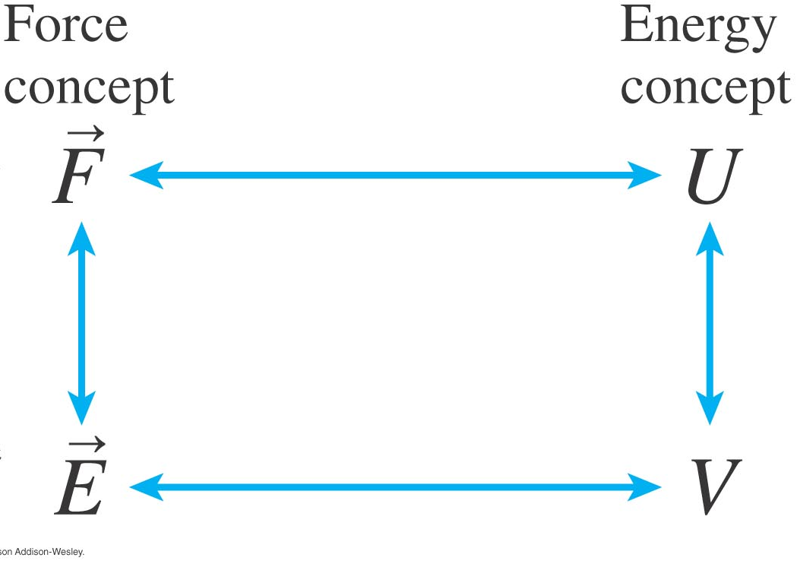
$$∆U=−\int_{\vec{a}}^{\vec{b}}{\vec{F}∙d\vec{s}}$$
$$\vec{E}=\frac{\vec{F}}{q}$$
$$V=\frac{U}{q}$$
$$∆V=−\int_{\vec{a}}^{\vec{b}}{\vec{E}∙d\vec{s}}$$
$$U=\sum_{i}{\frac{1}{4πε_{0}}\frac{Q_{i}q}{r_{i}}}$$
$$V=\sum_{i}{\frac{1}{4πε_{0}}\frac{Q_{i}}{r_{i}}}$$

Slide 16
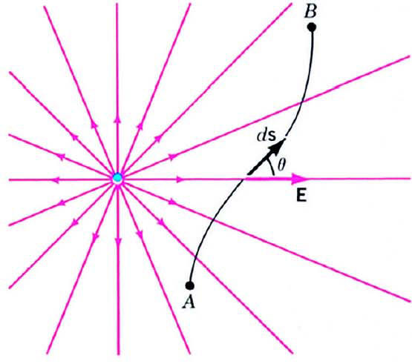
若已知電場，電位也可以以場的線積分來計算
$$∆U=−\int_{\vec{a}}^{\vec{b}}{\vec{F}∙d\vec{s}}$$
位能差等於力的線積分的負號。
$$V=\frac{U}{q}$$
$$\vec{E}=\frac{\vec{F}}{q}$$
$$∆V=−\int_{\vec{a}}^{\vec{b}}{\vec{E}∙d\vec{s}}$$
兩點之間的電位差，等於沿任一連接兩點的曲線，負電場的線積分！
有了這公式，我們可以更了解電位與電場的關係！

Slide 17
沿著垂直於電場方向的電位差為零：
$$∆V=−\int_{\vec{a}}^{\vec{b}}{\vec{E}∙d\vec{s}}=0$$
沿著垂直於電場的方向，電位不變！
等位面與電場垂直。

Slide 18
沿著平行於電場方向的電位差：
$$∆V=−\int_{\vec{a}}^{\vec{b}}{\vec{E}∙d\vec{s}}=−\int_{a}^{b}{E_{x}\left(x\right)∙dx}$$
電位差即是沿路徑方向電場的積分
高電位
低電位
若電場是均勻的：
$$∆V=−E\int_{a}^{b}{dx}=−Ed$$
電場是指向電位下降的方向。
$$E=−\frac{∆V}{d}$$
電位降地越快，電場越大。

Slide 19
均勻電場中任意兩點的電位差只要考慮沿電場方向的位移。
$$∆V=−Ed$$
d 是沿電場方向的位移。
$$E=−\frac{∆V}{d}$$
電場的方向是電位下降的方向

Slide 20
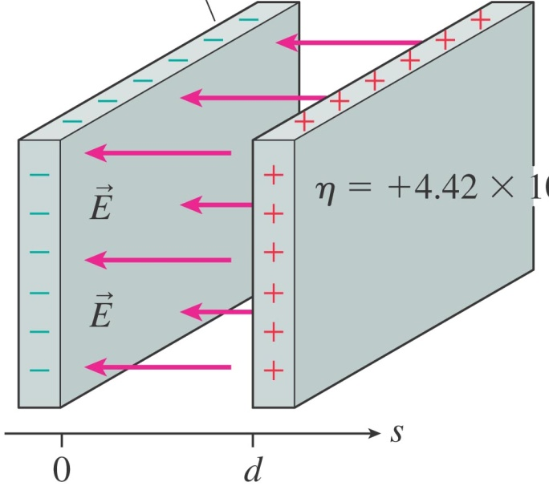
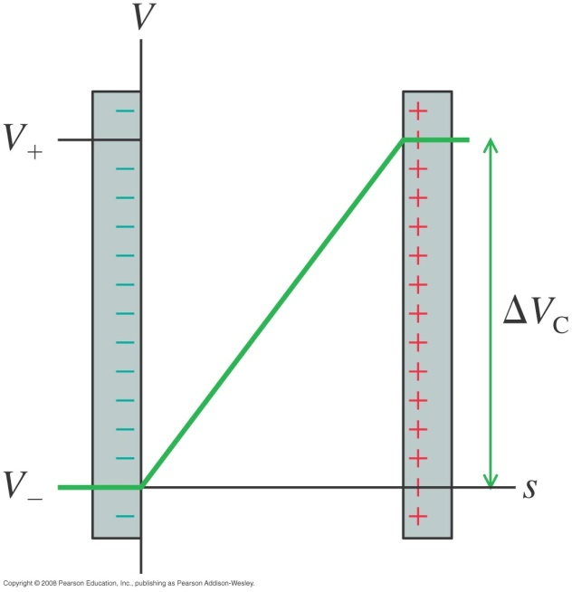
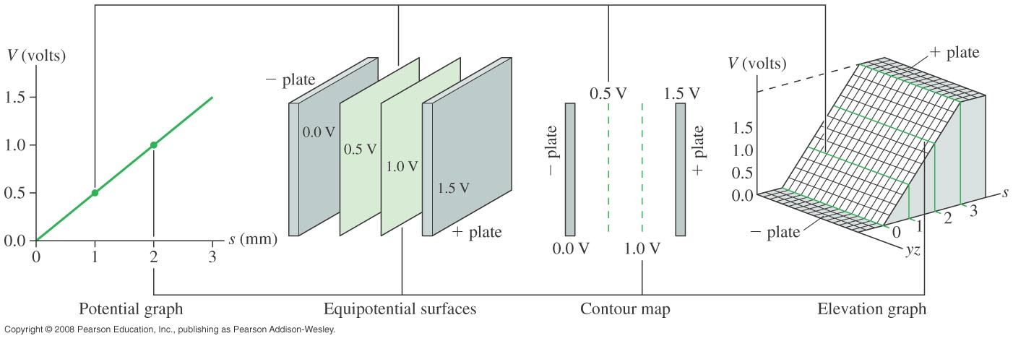
兩平行電板間的電位：
$$∆V=−Ed$$

Slide 21
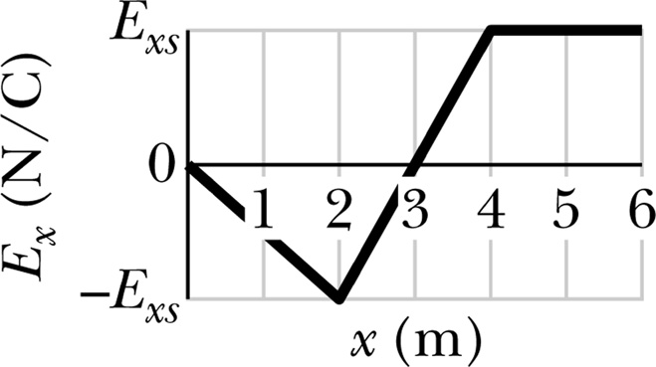
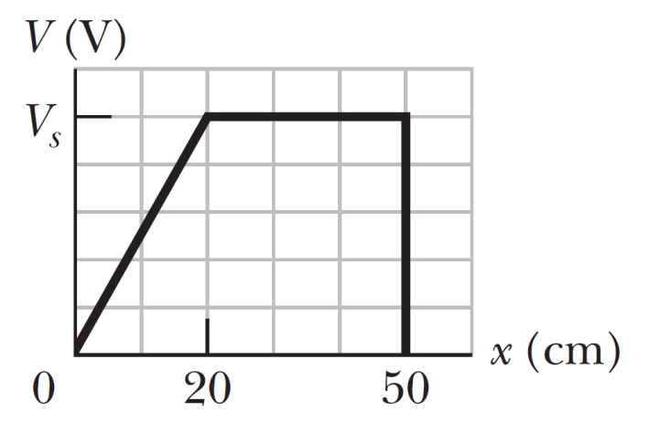
$$∆V=−\int_{\vec{a}}^{\vec{b}}{\vec{E}∙d\vec{s}}=−\int_{a}^{b}{E_{x}\left(x\right)∙dx}$$
若電場不是均勻的，
兩位置之間的電位差即是負電場在兩點之間的積分，即電場函數下的面積。
電場是電位的微分：
$$E_{x}=−\frac{dV}{dx}$$

Slide 22
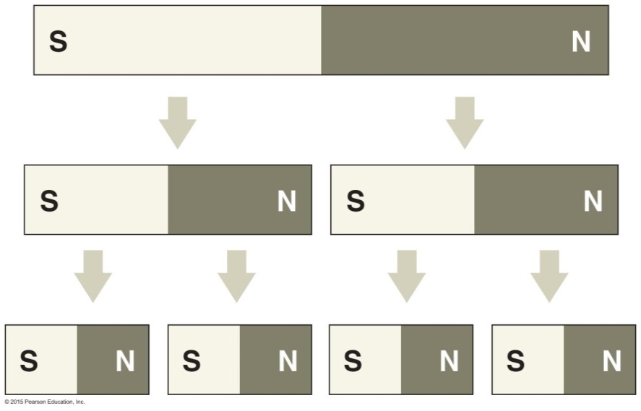
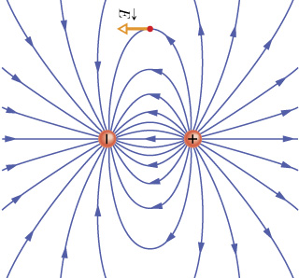
因此一塊磁鐵可以看成如上一系列極小極薄的磁鐵連接而成，
磁鐵外的磁力線到達南極後，在磁鐵內是會繼續向左延伸流動，
而非如電偶極的所有電場線，都在負電荷消失。
注意兩者在兩極間的場線方向相反！
磁鐵外的磁力線由北極到達南極後，
在磁鐵內是會繼續由南極向北極延伸流動，
磁力線形成一封閉迴路。

Slide 23
沒有磁荷可以產生及消滅磁力線
$$\vec{B}$$
通過任何一個封閉曲面的總通量永遠等於零。
$$\oint{\vec{B}∙d\vec{A}}=0$$
磁場的高斯定律
磁力線數目守恆且沒有磁荷！

Slide 24
超距力並不是正確的概念！
磁場的引進使得磁力有機會可以不再是超距力
$$v’$$
$$\vec{F}$$
$$v$$
$$\vec{B}$$
$$Q$$
q
移動的電荷在周圍產生磁場，磁場對當地的移動電荷施磁力！
所有的步驟都發生在鄰近的點之間
磁力$\vec{F}$的計算可以被分成兩半：
計算移動電荷$Q$所產生的磁場$\vec{B}$！
計算磁場$\vec{B}$對移動電荷$q$的施力$\vec{F}$。

Slide 25
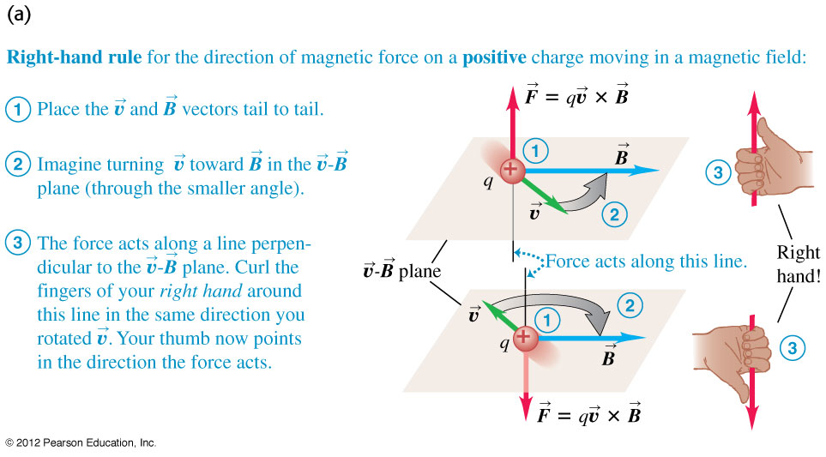
$$\vec{F}=q\vec{v}×\vec{B}$$
以右手手指以較小角將速度$\vec{v}$撥向磁場$\vec{B}$，大拇指方向即磁力$\vec{F}$：

Slide 26
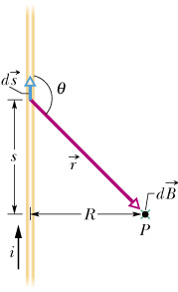
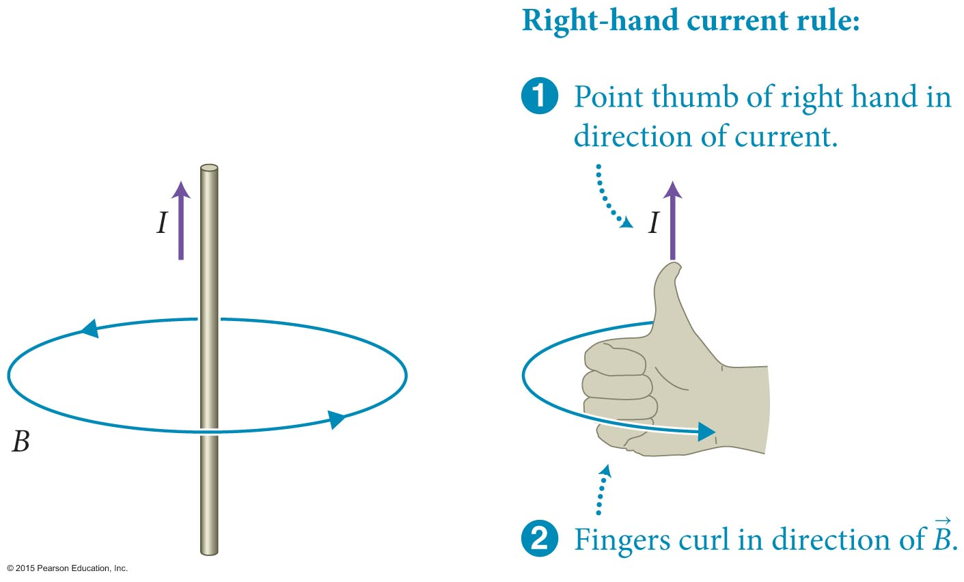
長直導線所產生磁場的方向是在垂直於導線的平面上。
磁場指向垂直於徑向$\vec{R}$的方向，因此磁力線是繞導線迴旋！
安培右手定則
$$\vec{R}$$
這是漩渦狀場線！
電場線不能呈漩渦狀，但典型的電流產生的磁場卻呈漩渦狀！

Slide 27
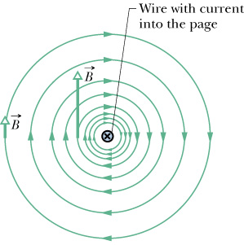
方向：安培右手定則
大小：
$$B=\frac{μ_{0}}{2π}\frac{i}{r}$$
這個磁場$B是由$電流$i$所產生。
我們能不能為磁場找一個如高斯定律一樣的定律，
連接磁場$B$與產生磁場的源頭電流$i$？

Slide 28
對任一封閉曲線，磁場的線積分正比於該曲線所包圍的總電流（電流疊加）。
$$\oint{\vec{B}∙d\vec{l}}=μ_{0}i$$
安培定律
$μ_{0}=4π×{10}^{−7}\text{T}∙\text{m}$/A，Magnetic (Permeability) Constant

Slide 29
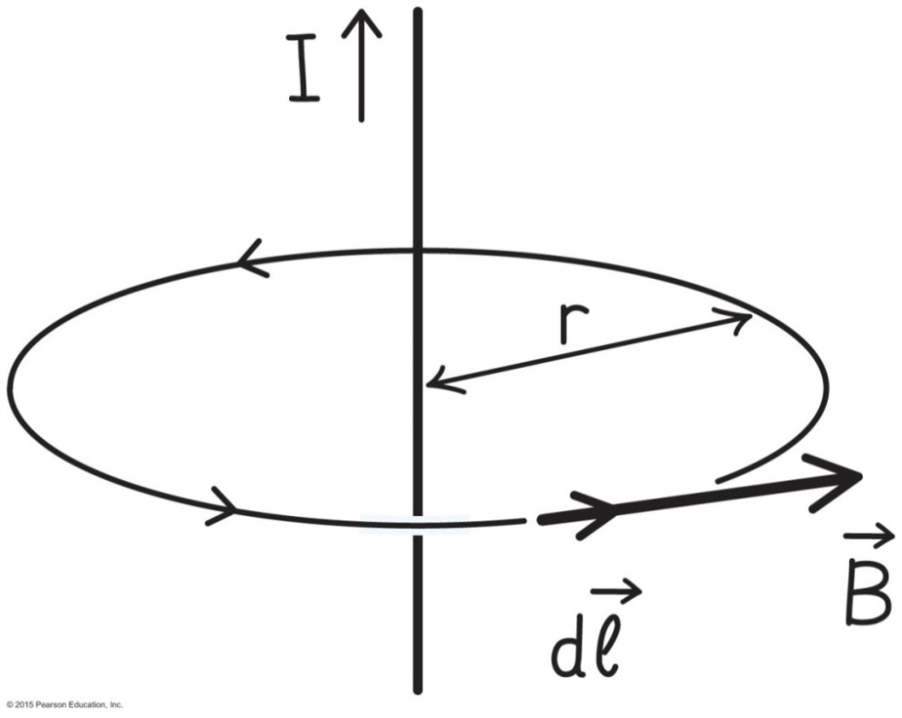
安培定律的應用
倒過頭來，以安培定律來推導長直導線周圍，距導線為$r$處的磁場。
磁場的方向是繞著導線的圓！而且是圓柱對稱。
以導線為圓心，取半徑$r$的圓形路徑為安培圈。
$$\oint{\vec{B}∙d\vec{l}}=\oint{B∙dl}=B\oint{dl}=B∙2πr=μ_{0}i$$
$$B=\frac{μ_{0}}{2π}\frac{i}{r}$$

Slide 30
磁場方向的討論：
沿導線方向的磁場為零，否則必須由下方磁荷發出。
長直導線是圓柱對稱的。
因此產生的磁場也必須是圓柱對稱！
如下圖，圓柱對稱的磁場只可能是放射狀或漩渦狀
但磁場不能是放射狀。
因此磁場的方向是繞著導線的圓！

Slide 31
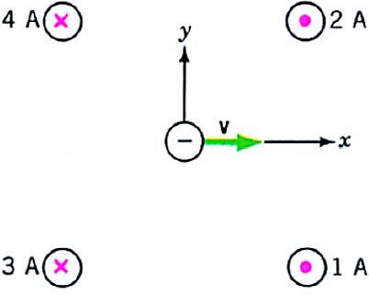
$$(a){ B}_{0}= μ_{0}I/2πr \text{where} I = 1 \text{A} \text{and} r = L/\sqrt{2}$$
$$Bx = 0 \text{and} B_{y} = 10B_{0}∙\text{cos}45°$$
$$B = –1.33 × {10}^{−5} \hat{j} T$$
$$\left(b\right)\vec{F} = –e\vec{v} × \vec{B} = 8.53 ×{10}^{−18 }\hat{k} N$$

Slide 32
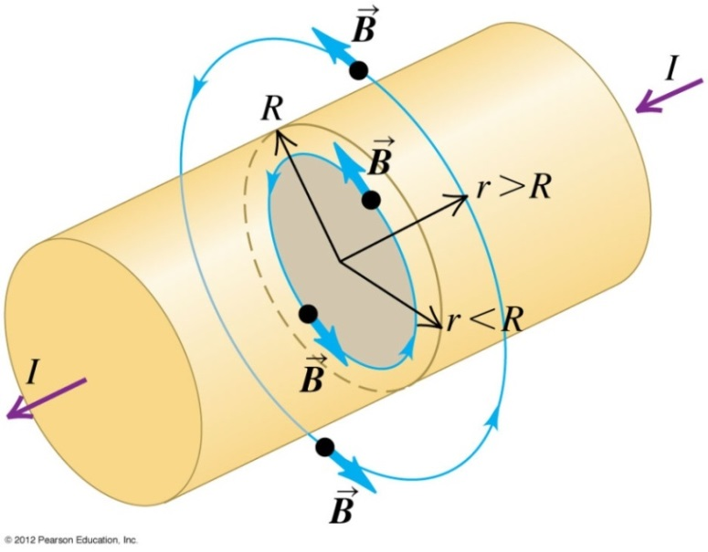
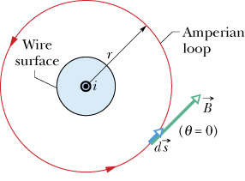
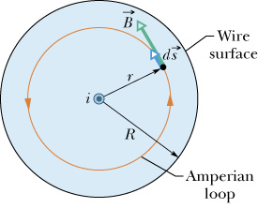
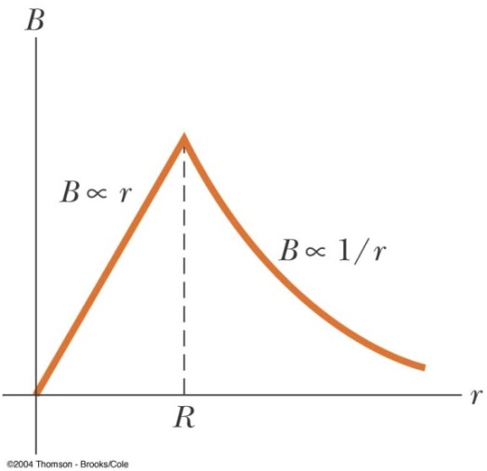
長直粗電流導線周圍距導線軸為$r$處的磁場
以導線軸為圓心，取半徑$r$的圓形路徑為安培圈：
在導線外：
$$\oint{\vec{B}∙d\vec{l}}=\oint{B∙dl}=B\oint{dl}=B∙2πr=μ_{0}i$$
$$B=\frac{μ_{0}}{2π}\frac{i}{r}$$
導線外磁場如同電流集中於無限細的軸上。
在導線內：
$$\oint{\vec{B}∙d\vec{l}}=B∙2πr=μ_{0}∙πr^{2}\frac{i}{πR^{2}}$$
$$B=\frac{μ_{0}i}{2πR^{2}}r$$

Slide 36
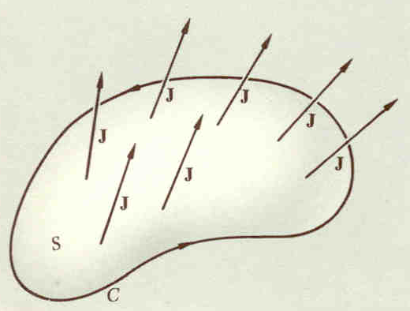
$$\oint{\vec{B}∙d\vec{l}}=μ_{0}i$$
安培定律的方向
路徑有一個方向，此方向與通過曲面的正向電流方向以右手定則規定！

Slide 37
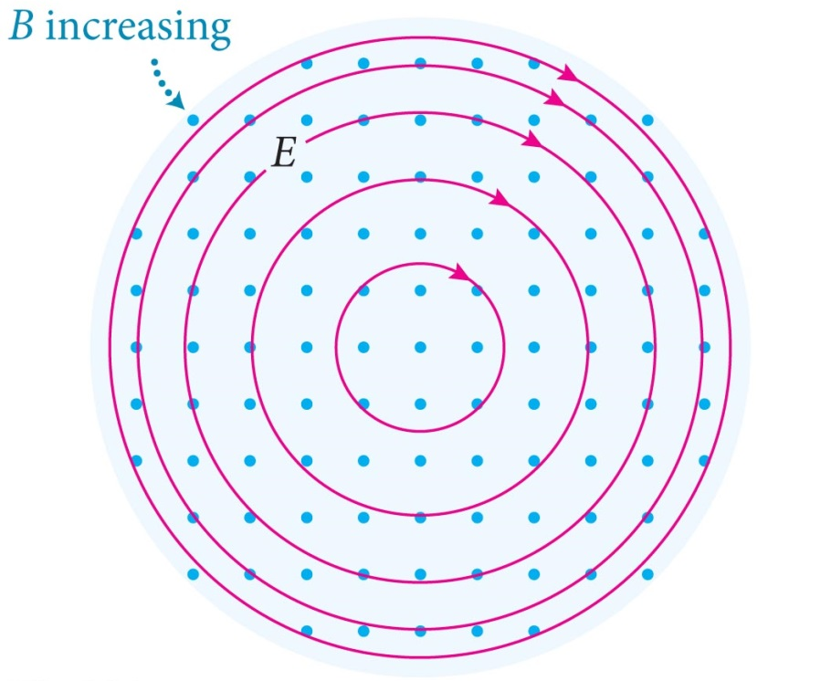
對任意迴路，感應電動勢等於感應電場的線積分。
感應電場沿任意封閉曲線的線積分等於通過該曲線內的磁通量的變化！
$$\oint{\vec{E}∙d\vec{l}}\sim −\frac{dΦ_{B}}{dt}$$
Faraday’s Law
無論迴路存在與否，法拉第定律都是正確的！

Slide 38
感應電動勢等於磁通量變化
$$ℰ=\oint{\vec{E}∙d\vec{l}}=−\frac{dΦ_{B}}{dt}$$
Faraday’s Law
在許多應用，磁場會垂直於平面，且是均勻磁場，磁通量的定義可以簡化：
$$Φ_{B}=\int_{S}{\vec{B}∙d\vec{A}}=\int_{S}{B∙dA}=B\int_{S}{dA}=BA$$

Slide 39
$$\oint{\vec{E}∙d\vec{l}}\sim −\frac{dΦ_{B}}{dt}$$
電場的線積分不再如靜電場一樣是零：
有了變化的磁場，繞封閉迴路一圈，電位不再回到相同的值。
但此差異，在實用上，可以由一個電壓為$V=ℇ$的等效電池所產生。

Slide 40
$$d\vec{A}$$
$$B$$
$$E$$
感應電場沿封閉曲線 C 的線積分等於以此曲線為邊界的曲面 S 的磁通量的變化率！
$$\oint_{C}{\vec{E}∙d\vec{l}}=−\frac{d}{dt}\int_{S}{\vec{B}∙d\vec{A}}=−\frac{dΦ_{B}}{dt}$$
Faraday’s Law
路徑會有一個方向，此方向與曲面的方向以右手定則規定！注意方程式中的負號！

Slide 41
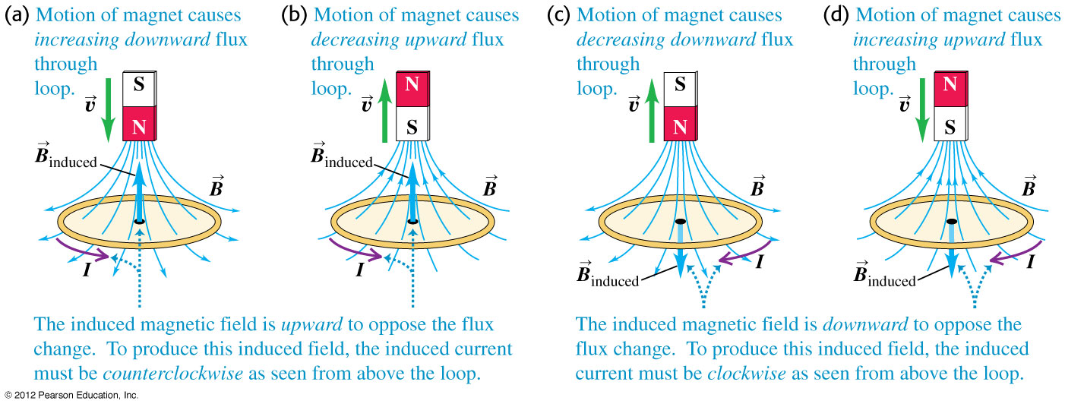

Slide 42
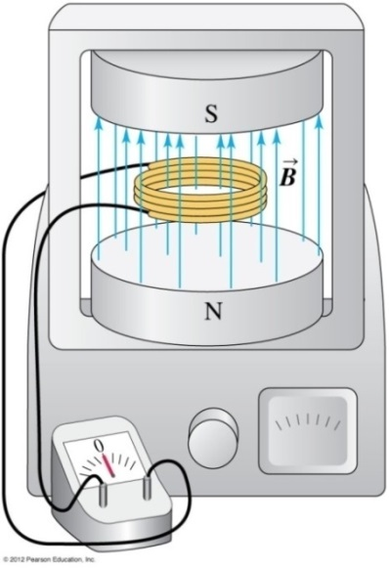
實際的計算：圓柱對稱的磁場變化所產生的感應電場
$$\oint{\vec{E}∙d\vec{l}}=\oint{E∙dl}=E\oint{dl}=E∙2πr=\frac{dΦ_{B}}{dt}$$
E
在$r>R$處的感應電場$E$：
$$Φ_{B}=BA$$
$$Φ_{B}=B∙πR^{2}$$
$$E=−\frac{R^{2}}{2r}\frac{dB}{dt}$$
$$E$$
$$E$$
$$r<R$$
$$E=−\frac{r}{2}\frac{dB}{dt}$$
$$Φ_{B}=B∙πr^{2}$$

Slide 43
如果迴路不是圓，各處電場一般來說很難算，但電動勢則非常容易！
$$\left(2.0∙dy\right)$$
考慮如圖一方形的導體迴路，一邊邊長2.0 cm，置於x-y平面上，如圖方形的一角是原點。迴路的總電阻是20.0Ω。在空間中有一隨時間變化的磁場 B，磁場是指向z方向，也就是指出紙面的方向。
y
y
$$∆y$$
B
$$y$$
B
x
x
假設磁場是均勻的，B=2.0 t³ ，此處 B的單位是tesla, 時間t 是秒。請問在時間 t = 2.0 s時，迴路內的電流是多大？方向在上圖中是順時鐘還是逆時鐘？

Slide 44
Maxwell Equations
$$\oint{\vec{E}∙d\vec{A}}=\frac{q}{ε_{0}}$$
$$\vec{∇}∙\vec{E}=\frac{ρ}{ε_{0}}$$
$$\oint{\vec{E}∙d\vec{l}}=−\frac{dΦ_{B}}{dt}$$
$$\vec{∇}×\vec{E}=−\frac{∂\vec{B}}{∂t}$$
$$\oint{\vec{B}∙d\vec{A}}=0$$
$$\vec{∇}∙\vec{B}=0$$
$$\oint{\vec{B}∙d\vec{l}}=μ_{0}i+μ_{0}ε_{0}\frac{dΦ_{E}}{dt}$$
$$\vec{∇}×\vec{B}=μ_{0}\vec{j}+μ_{0}ε_{0}\frac{∂\vec{E}}{∂t}$$
電流是靜磁場的來源，而且產生的磁場是漩渦狀的，不是放射狀的。
電荷是靜電場的來源，而且產生的電場是放射狀的，不是漩渦狀的。
電（磁）場變化時會感應產生磁（電）場，感應產生的磁（電）場是漩渦狀，大致與變化的電（磁）場方向垂直。

